Slide 1
Використання комунікативних ігор на уроках англійської мови в початковій школі
ЛЕКЦІЯ

Slide 2

Гра – «життєва лабораторія дитинства»
С.Т.Шацький

Slide 3
Тема: Використання комунікативних ігор на уроках англійської мови в початковій школі

Slide 4
План:
1. Ігрова діяльність молодших школярів.
2. Види англомовних ігор та методика їх проведення:
2.1.Методика проведення комунікативних ігор
2.2.Методика проведення рольових ігор
2.3.Методика проведення дидактичних ігор

Slide 5
Основна література:
1. Букичева О.А. Дидактические игры на уроках английского язика в начальной школе // Иностранные язики в школе. – 2011. - №6. – С. 46-49.
2. Галушкова О.Н. Система уроков по повышению коммуникативной компетентности учащихся с использованием проектной методики // Английский язык и литература. - №26. – С. 24-27.
3. Грезіна Л.К. Роль гри в розвитку комунікативних і граматичних навичок // Англійська мова та література. – 2010. - №12. – С.29.
4. Козак А.М. Використання гри на уроках іноземної мови // Англійська мова та література. – 2011. - №14. – С. 4-6.
5. Корш Н.В. Метод проектів як один із засобів розвитку соціокультурної компетенції школяра // Англійська мова і література. – 2010. - №30. – С. 2-5.

Slide 6
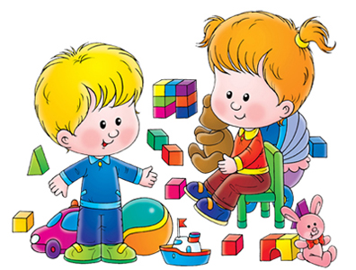
1. Ігрова діяльність молодших школярів.
Однією з форм організації спілкування дітей молодшого шкільного віку в процесі вивчення іноземної мови є гра.

Slide 7
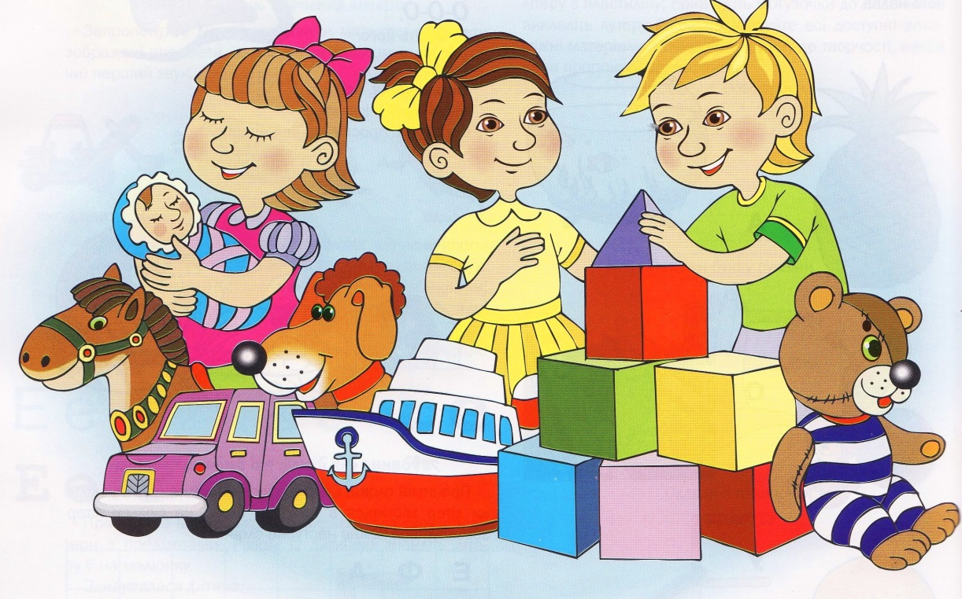
. Будучи розвагою, відпочинком, вона здатна перерости в навчання, у творчість, в модель навчального процесу спілкування.
Особливістю гри є те, що в ній всі рівні.

Slide 8
Методичні завдання гри:
1. створення психологічної готовності учнів до іншомовного спілкування;
2. забезпечення природної необхідності багаторазового повторення ними мовленнєвого матеріалу;
3. тренування у виборі потрібного мовленнєвого зразка, що є підготовкою до ситуативної спонтанності спілкування взагалі.

Slide 9
Функції ігрової діяльності:
1) Розважальна (це головна функція гри – розважити, дати задоволення).
2) Комунікативна: оволодіння діалектикою спілкування.
3) Самореалізація у грі як «полігоні» людської практики.
4) Ігротерапевтична: подолання різних труднощів, які виникають в інших видах життєдіяльності.

Slide 10
5) Діагностична: виявлення відхилень від нормативної поведінки, самопізнання в процесі гри.
6) Функція корекції: внесення позитивних змін у структуру особистісних показників.
7) Міжнаціональна комунікація: засвоєння єдиних для всіх людей соціально-культурних цінностей.
8) Соціалізація: включення в систему суспільних відносин, засвоєння норм людського гуртожитку.

Slide 11
Ігри дозволяють організувати цілеспрямовану мовленнєву діяльність школярів іноземною мовою, тренування і активізацію навичок та вмінь монологічного і діалогічного мовлення, різних видів взаємодії партнерів по спілкуванню, формуванню і формулюванню різних функціональних видів висловлювань (опису, доказу, погодження, повідомлення інформації, виразу думки).

Slide 12
2. Види англомовних ігор та методика їх проведення.
Типи ігор:
1. Змагальні ігри - в яких гравці або команди змагаються за те, щоб 1-ими досягти мети.
2. Кооперативні ігри - в яких гравці і команди йдуть разом до спільної мети.

Slide 13

Комунікативні ігри відносяться до типу кооперативних ігор, оскільки змагальні елементи або ігри, в яких робиться акцент на швидкість виконання порушують правильне використання мови.

Slide 14
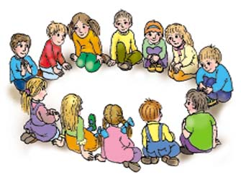
Основний акцент в комунікативній грі робиться на успішну комунікацію, а не на правильну мову

Slide 15
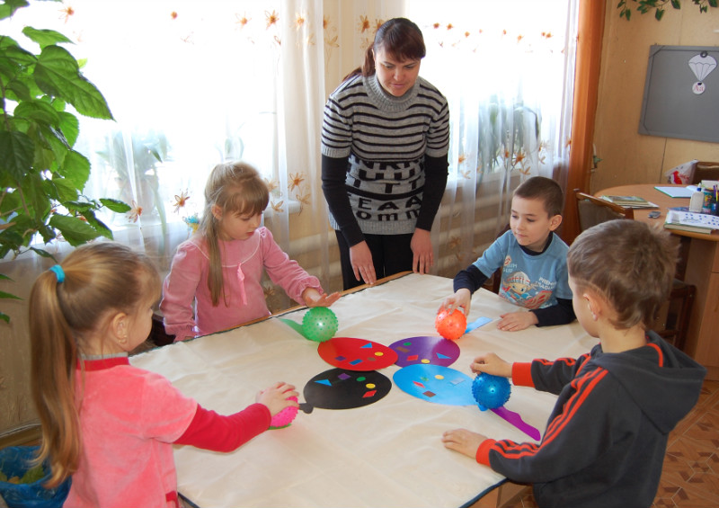
2.1. Методика проведення комунікативних ігор
Основне призначення комунікативних ігор - організація іншомовного спілкування в процесі вирішення поставленого комунікативного завдання або проблеми

Slide 16
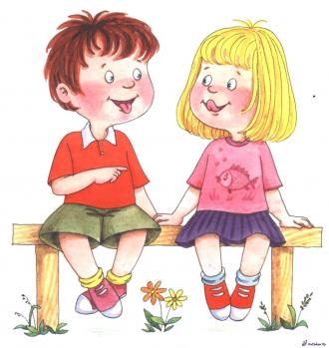
У методичному плані комунікативна гра є навчальним завданням, що включає мовне, комунікативне і діяльнісне завдання.

Slide 17
- Вирішення мовного завдання передбачає формування або вдосконалення мовленнєвих навичок в процесі цілеспрямованого використання заданого мовного матеріалу в мовленнєвій діяльності.
Комунікативне завдання полягає в обміні інформацією між учасниками гри в процесі спільної мовленнєвої діяльності, діяльнісне завдання моделює спосіб спільної діяльності мовних партнерів.

Slide 18
Комунікативні ігри
Вид ігор | Характеристика принципу
Комунікативні ігри, в основі яких лежить прийом ранжування. | Цей прийом передбачає розподіл певних предметів гаразд значимості, важливості їхньої переваги. У процесі гри зазвичай виникають дискусія, оскільки існують розбіжності у поглядах при ранжируванні інформації, і студенти обгрунтовують свій вибір в парах чи групах.
Комунікативні ігри, грунтуються на принципі інформативної прогалини (прогалини в інформації). | Побудовані з урахуванням навмисного створення відмінностей у обсязі інформації в учнів.
Ігри, які передбачають групування чи добір схожих варіантів. | І тут кожен учень отримує одну частина інформації та має знайти у партнера зі спілкування відсутню.

Slide 19
Ігри до пошуку пари координацію дій. | Кожен учень групи має власну пару, яку не здогадується і що повинен знайти, задаючи іншим учасникам гри питання.
Інтерв'ю. | Мета цього прийому - опитати якнайбільше учасників із тим, аби з'ясувати їхні думки, судження, відповіді ці запитання.
Рольові гри. | Рольова гра — це мовна, ігрова і навчальна діяльність одночасно. З точки зору учнів, рольова гра - це ігрова діяльність, у процесі якої вони виступають у певних ролях. З позиції вчителя мета рольової гри — формування і розвиток мовних умінь і навичок учнів.

Slide 20
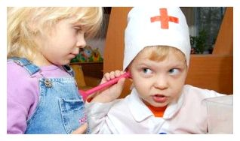
2.2. Методика проведення рольових ігор
Рольова гра - особливий тип регуляції поведінки особистості, її предметом є сама людська діяльність.

Slide 21
Види рольових ігор
театралізація (драматизація, інсценізація)
ситуаційно-рольова гра

Slide 22
Театралізація передбачає обігрування діалогу.
Ефективними є найпростіші драматизації: читання п'єси чи казки за ролями.
Театралізація підвищує рівень пізнавальної мотивації учнів, зокрема емоційного аспекту і пізнавального інтересу.

Slide 23
Ситуаційно-рольові ігри будуються за процесуальними правилами, ситуації, в яких опиняються учасники, спроектовані завчасно.
Ситуаційно-рольові ігри допомагають учням виявити недоліки в спілкуванні, побачити ті місця, які треба допрацювати, а також зробити мовленнєву діяльність свідомою і мотивованою.

Slide 24
Правила проведення рольових ігор:
1) учню пропонується поставити себе в ситуацію, яка може виникнути поза аудиторією, в реальному житті.
2) школяреві необхідно адаптуватися до певної ролі в подібній ситуації.
3) учасникам рольової гри треба поводитися так, наче все відбувалося в реальному житті;
4) учасники гри повинні концентрувати свою увагу на комунікативному використовуванні мовних одиниць, а не на звичайній практиці закріплення їх в мовленні.

Slide 25
Етапи проведення рольової гри:
I. підготовчий етап:
1) ознайомлення учнів з рольовою ситуацією, з питаннями для обговорення або проблемою;
2) знайомство з лінгвістичним наповненням гри;
3) попереднє тренування у вживанні лексичних одиниць і граматичних структур.

Slide 26
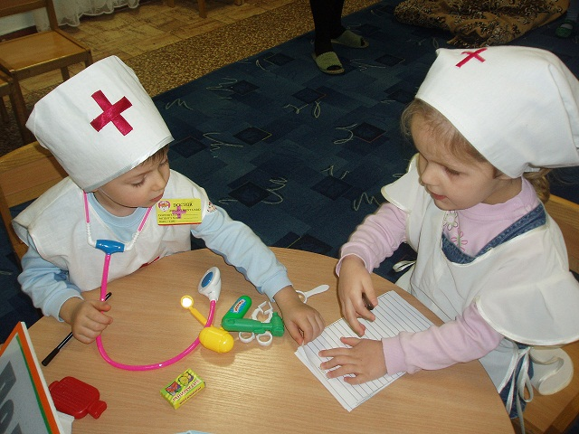
II. Власне рольова гра:
III. Заключний етап:
- допускає оцінювання вчителем діяльності учнів і, можливо, дискусію з цієї або подібної проблеми.

Slide 27
2.3 Методика проведення дидактичних ігор
Дидактичні ігри використовуються для розширення кругозору; пізнавальної діяльності учнів. Вони формують певні вміння і навички необхідні для практичної діяльності.

Slide 28
Дидактичні ігри
граматичні
лексичні
фонетичні
орфографічні

Slide 29
Граматичні ігри
Мета:
1.навчити учнів вживати мовленнєві зразки які містять певні граматичні труднощі
2. створити природну ситуацію для вживання певного мовленнєвого зразка
3. розвивати мовленнєву активність і самостійність учнів

Slide 30

Лексичні ігри:
Мета:
1.формування лексичних навичок
2. ознайомлення з новими словами
3. тренування у вживанні лексики
4. активізація мовленнєво-мисленнєвої діяльності учнів
5. розвиток мовленнєвої реакції

Slide 31
Фонетичні ігри
Мета:
1. розвиток фонематичного слуху учнів;
2. тренування у промовлянні іншомовних звуків;
3. навчання голосно і чітко читати вірші;
4. розучування віршів з метою їх відтворення за ролями.

Slide 32

Орфографічні ігри:
Мета:
1. освоєння правопису інозумної лексики
2. формування та розвиток лексичних і вимовних навичок

Slide 33
Дякую за увагу!

